Slide 1
Дипломный проект на тему:
«Разработка веб-ресурса для сравнения тарифных планов мобильной связи и доступа в сеть интернет с помощью фреймворка ASP .Net MVC»
слушатель группы ПОИС1709в1 К.В. Пузанов
Руководитель дипломного проекта О.Л. Кирасов

Slide 2
Введение
Существует немалое количество тарифных планов для мобильных устройств, предоставляющих на определенных условиях мобильную связь и доступ в интернет.
Для выбора наиболее подходящего тарифа или получении представления о существующих услугах мобильных операторов и интернет провайдеров возникает потребность в сравнении тарифных планов.

Slide 3
Цели и задачи
Цель дипломного проекта: разработать веб-сервер, который предоставляет возможность сравнивать тарифные планы мобильной связи и доступа в интернет.
Задачи дипломного проекта:
- изучить существующие технологии, позволяющие реализовать заданную цель, и обосновать их применение;
- реализовать архитектуру веб-приложения с доступом к базе данных веб-ресурса;
- определить дальнейшие шаги и цели, направленные на улучшение разработанного программного продукта.
Методологической основой исследования являются специальные методы императивного и объектно-ориентированного программирования.

Slide 4






Инструменты разработки

Slide 5
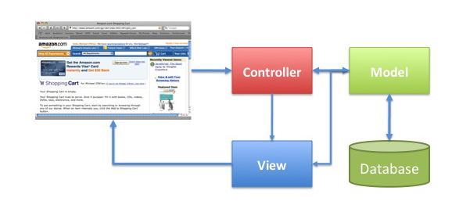
Структура приложения. Шаблон MVC
•Модель (Model) предоставляет данные и реагирует на команды контроллера, изменяя своё состояние • Представление (View) отвечает за отображение данных модели пользователю, реагируя на изменения модели
• Контроллер (Controller) интерпретирует действия пользователя, оповещая модель о необходимости изменений

Slide 6
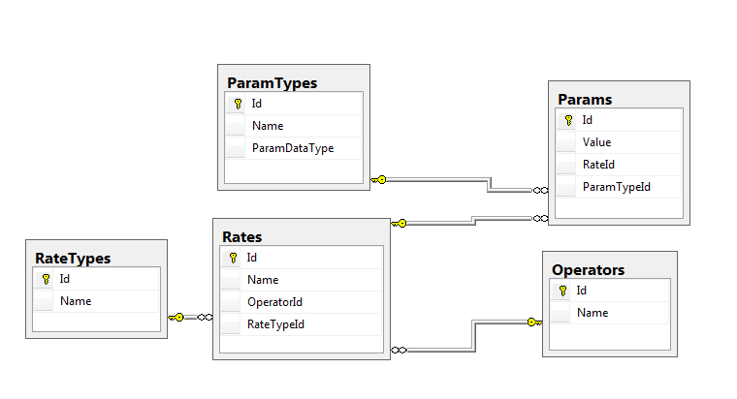
Структура приложения. Схема базы данных

Slide 7
Возможности приложения
Создание нового тарифа с параметрами
Изменение данных о имеющимся тарифе с параметрами
Удаление тарифа
Сравнение тарифов по параметрам

Slide 8
Безопасность

Slide 9
Заключение
В рамках дипломного проекта было разработано пользовательское веб-приложение для сравнения тарифов мобильной связи и доступа в интернет.
В результате проделанной работы разработан сервер, позволяющий пополнять базу данных актуальных тарифов мобильной связи и доступа к интернет.
Разработанное программное средство может быть полезно для пользователей мобильными телефонами, планшетами, услугами интернет провайдеров.
В дальнейшем планируется улучшение представленного приложения в рамках расширения функционала: предоставления возможности поиска информации о тарифе, создание агрегатора тарифов, использование более оптимальных технологий обмена данными с веб-сервером.

